Slide 1
資料來源與說明 - Housing Affordability Data
410578043 李桓宇 410578068 陳威傑

Slide 2

資料來源與使用目的
Housing Affordability Data (住宅負擔能力資料)
https://catalog.data.gov/dataset/housing-affordability-data-system-hads
可於美國政府的公開資料網站存取，現在能取得1985到2013的資料，我們選用2013年的資料作為分析對象。其研究目的為提供房市研究者關於房租貸負擔能力(佔收入多少%)與房屋物件資訊的各項長期資料。

Slide 3
變數說明
最新的2013年的資料有99個變數，不過有將近一半為連續變數經轉換為類別變數，所以實際的變數大約只有一半；觀測值有64536筆。
變數名稱 | 變數說明 | 變數種類
METRO | 都市圈的中心城市/郊區地位 | 連續變數
Built | 建築物建造年分 | 連續變數
# of units in building | 建物內戶數 | 連續變數
Structure type | 結構類型(獨棟或大樓) | 類別變數
Current market value of unit | 當前市值 | 連續變數
Age1 | 房主年齡 | 連續變數
Tenure | 房主或房客 | 類別變數
# of rooms In Unit | 室數 | 連續變數
Region | 人口普查地區 | 類別變數
Total Wage Income | 薪資收入(年) | 連續變數
Area median income (average) | 區域平均收入 | 連續變數

Slide 4
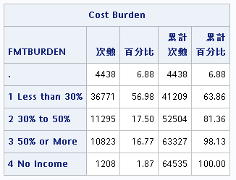
變數說明
變數名稱 | 變數說明 | 變數種類
Poverty income | 貧窮線收入 | 連續變數
Monthly Utility Cost | 每月水電費 | 連續變數
Other Cost | 保險，公寓，土地租金，其他移動房屋費用 | 連續變數
FMR | 公平市場租金 | 連續變數
Cost Burden | 成本負擔 | 類別變數
Occupancy Status | 佔用狀態 | 類別變數

Slide 5
研究問題
能否以屋齡、地段、該區平均收入等變數預測公平市場租金
觀察成本負擔受到哪些變數影響

Slide 6
Thanks for your attention

